Slide 1

NÁZEV ŠKOLY: | ZÁKLADNÍ ŠKOLA TIŠICE, okres MĚLNÍK
AUTOR: | Mgr. Marcela Lazáková
NÁZEV: | VY_12_INOVACE_27_ČLOVĚK A JEHO SVĚT_POVĚST O MĚLNÍCE
ČÍSLO PROJEKTU: | CZ.1.07/1.4.00/21.3130

Slide 2

ANOTACE: | Prezentace je určena pro žáky 4. ročníku a slouží k doplnění učiva o významných místech v okolí.
JAZYK: | Čeština
OČEKÁVANÝ VÝSTUP: | Rozliší pověst od skutečnosti, vyjádří rozdíl.
KLÍČOVÁ SLOVA: | střední Čechy, zajímavá místa, proroctví, Mělník
DRUH UČEBNÍHO MATERIÁLU: | Prezentace
DRUH INTERAKTIVITY: | Kombinace
CÍLOVÁ SKUPINA: | Žák
STUPEŇ A TYP VZDĚLÁNÍ: | Základní vzdělávání – první stupeň
TYPICKÁ VĚKOVÁ SKUPINA | 9 - 12 let

Slide 3
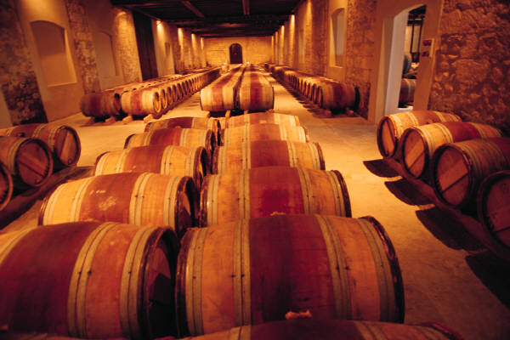
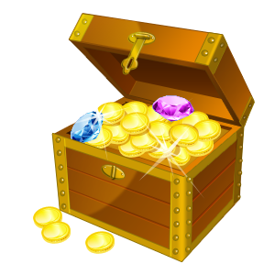
Proroctví o Mělníce
O Mělnickém návrší se vypráví tato pověst.
Hluboko pod zemí je uložen poklad ve starých dubových sudech. Na těch sudech leží černý pes s ohnivýma očima a bedlivě je střeží. Lidé již dávno o pokladu slýchali z vyprávění, ale nikdo poklad neviděl na vlastní oči.

Slide 4
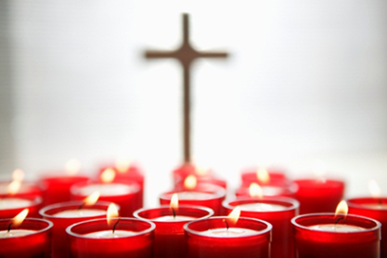
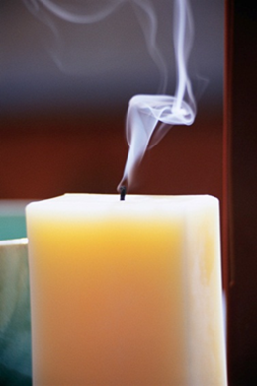
Až jednou, když se četly v kostele pašije, otevřel se podzemní vchod. Kněží vešli dovnitř s hořícími svícemi v rukou. Uviděli poklad, ale ve chvíli, kdy se k němu přiblížili, zavanul vítr a svíce jim zhasl. Kněží se vrátili do kostela bez pokladu.
A již se nikdy nikdo neodvážil
do podzemí vstoupit.

Slide 5
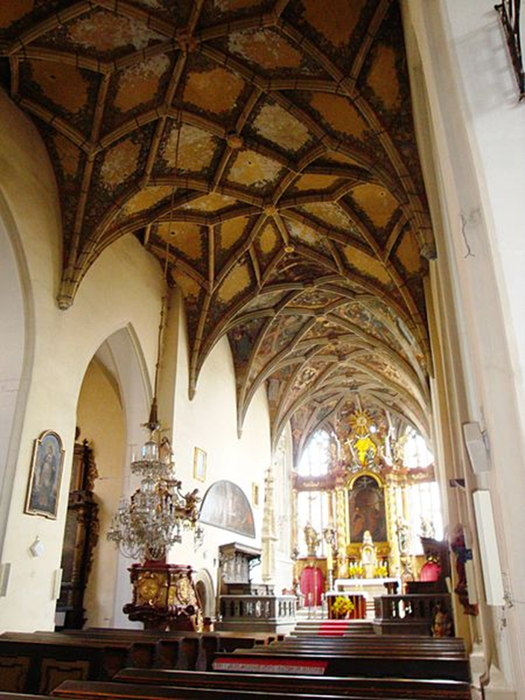
Bylo by zbytečné se pokoušet získat poklad násilím nebo mocí. Poklad vyjde sám na světlo a bude vydán lidu. Ale to se stane až tehdy, když vyhoří Mělník až do základů. To se má stát na svátek Nejsvětější Trojice.
No a protože každému je milejší mít střechu nad hlavou, než nějaký poklad, putovali mělničtí každoročně do kostela Nejsvětější Trojice a prosili za odvrácení ohně od svých domovů.

Slide 6
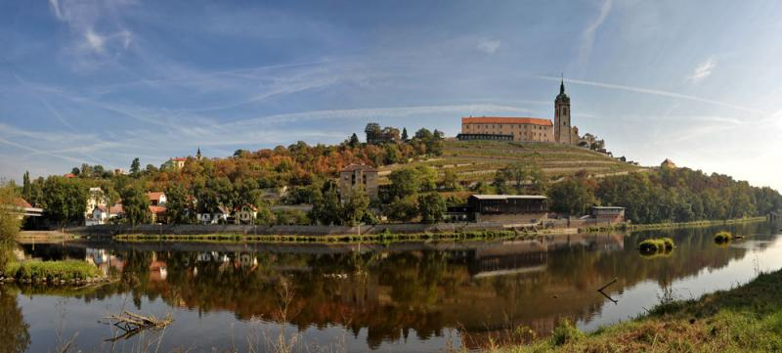

Pohled na Mělnické návrší.
Označ místo, kde se nachází poklad.
městský znak

Slide 7
Zajímavé odkazy:
Informace o městě z Wikipedie
Další pověsti
Video z Youtube
Test

Slide 8
TEST
V čem je poklad uložen?
    V dubových sudech
    V bukových sudech
    V dubových truhlách
Kdo sudy hlídá?
    Černý pes se zelenýma očima
    Velký pes s ohnivýma očima
    Černý pes s ohnivýma očima
Kdo poklad viděl?
    Kněží
    Prostí lidé
    Kníže
Kdy poklad vyjde na světlo boží?
    Až Mělník shoří do základů
    Až naprší a uschne
    Až vyschne Vltava
Kdy se vchod otevře?
    O Vánocích
    O Velikonocích
    O svátku Nejsvětější Trojice

Slide 9
Použité zdroje:
http://cs.wikipedia.org/wiki/Soubor:Melnik_sv_Petr_a_Pavel_int_DSC00646.JPG
http://cs.wikipedia.org/wiki/Soubor:Melnik_CoA_CZ.png
http://www.severnicechy.info/galerie/obrazky/image.php?img=129341&x=800&y=361
ostatní obrázky jsou z galerie Office
[cit. 2012-02-09].

